Slide 1
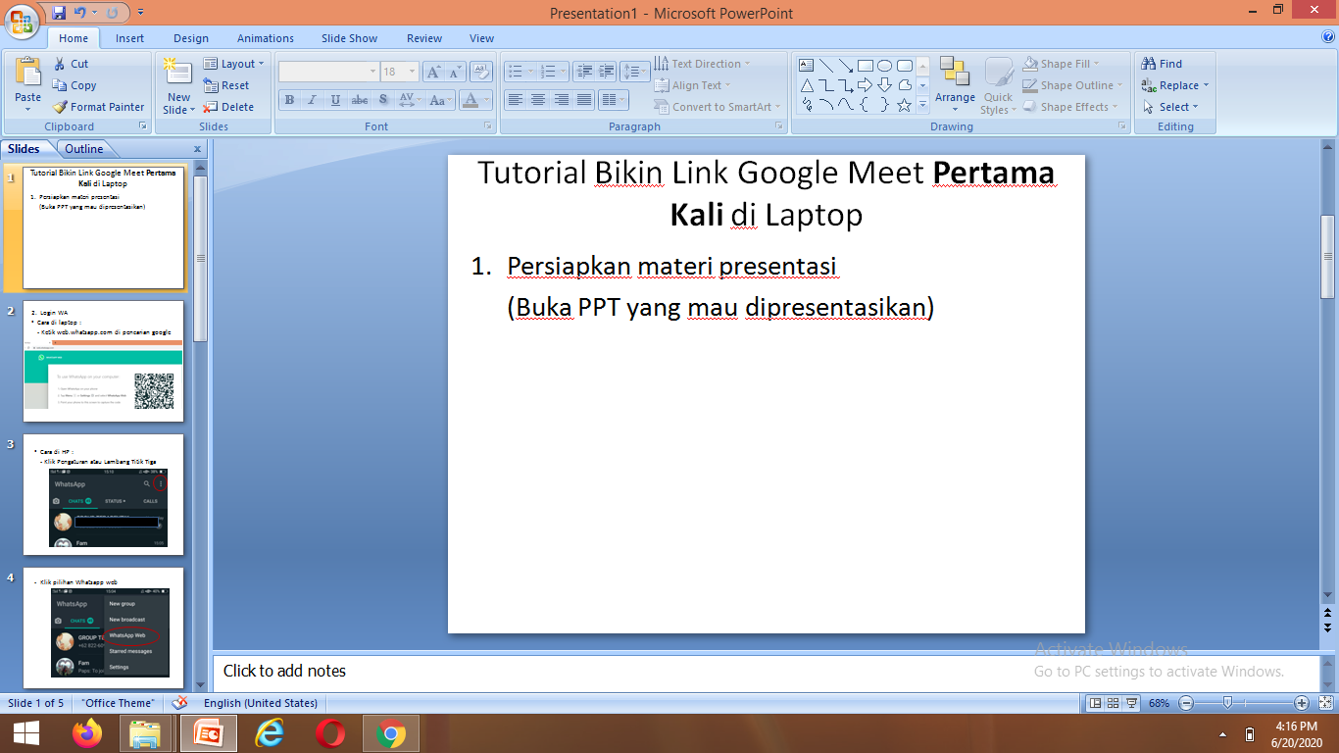
Tutorial Bikin Link Google Meet Pertama Kali di Laptop
Persiapkan materi presentasi
(Buka PPT yang mau dipresentasikan)

Slide 2
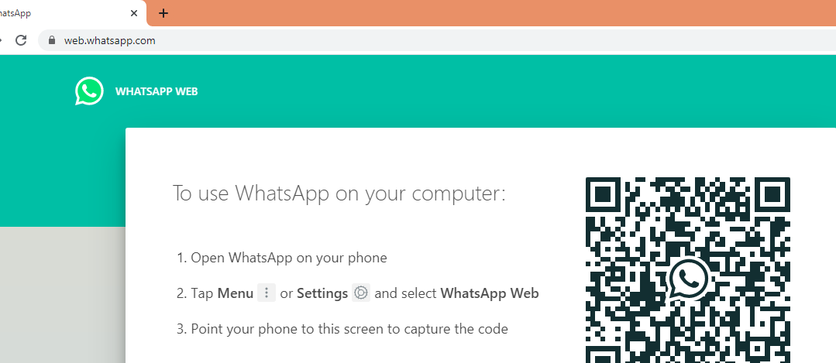
Login WA
Cara di laptop :
- Ketik web.whatsapp.com di pencarian google

Slide 3
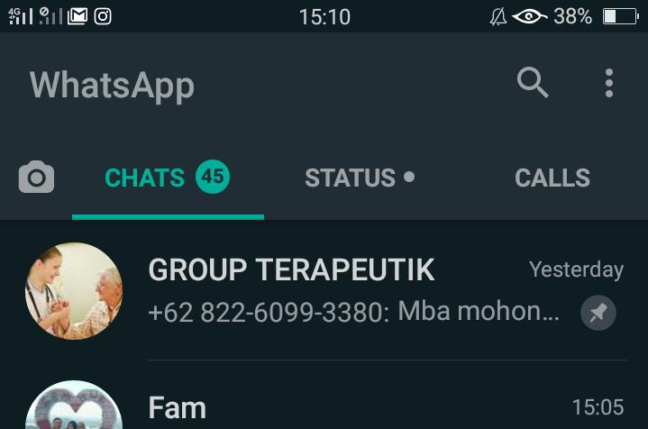
Cara di HP :
- Klik Pengaturan atau Lambang Titik Tiga

Slide 4
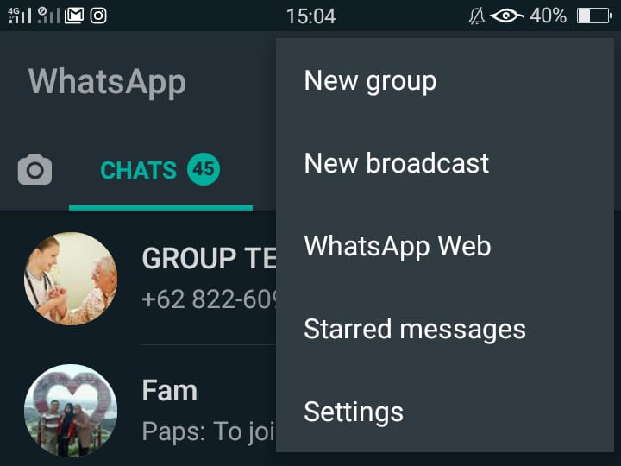
Klik pilihan Whatsapp web

Slide 5
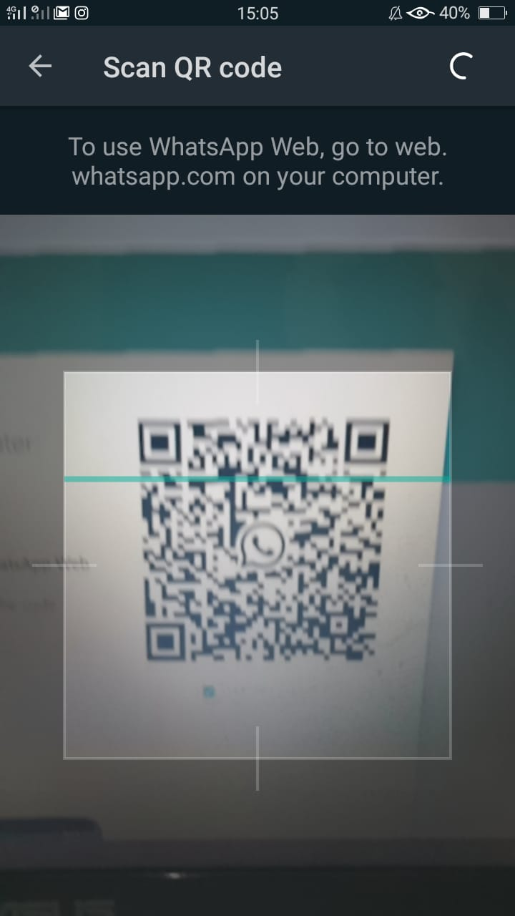
Scan barcode yang ada di laptop ke HP

Slide 6
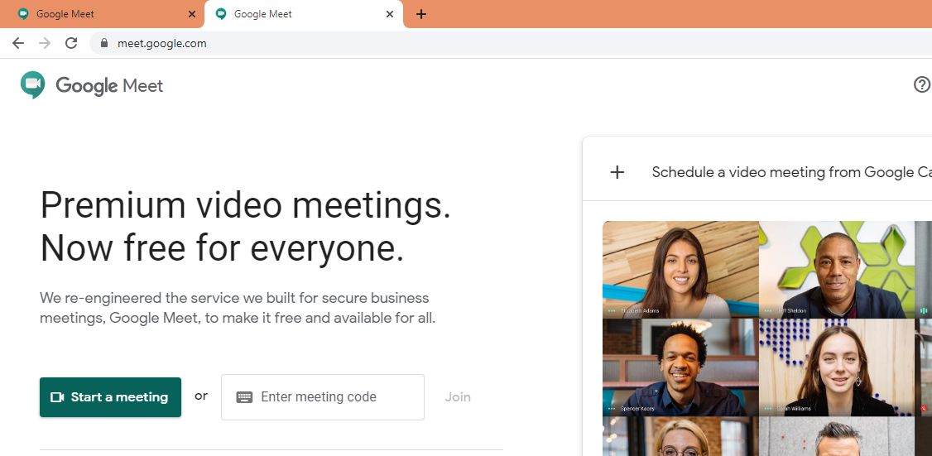
3. Membuat Link Meet di Laptop
Cara :
Login email di gmail masing-masing
Ketik meet.google.com di pencarian google

Slide 7
Klik Start a meeting

Slide 8
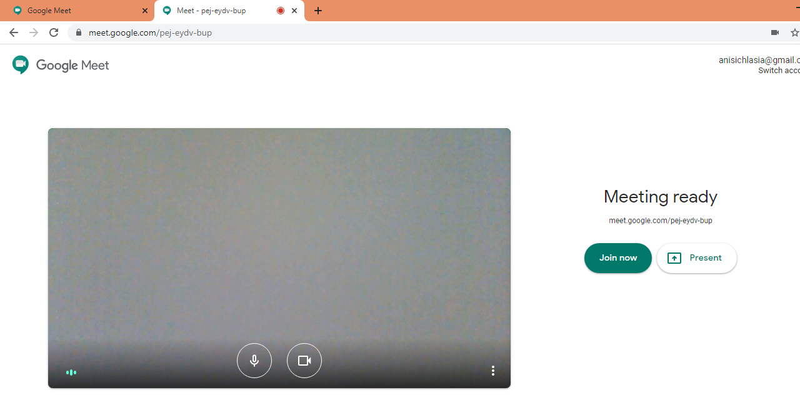
Klik Join Now

Slide 9
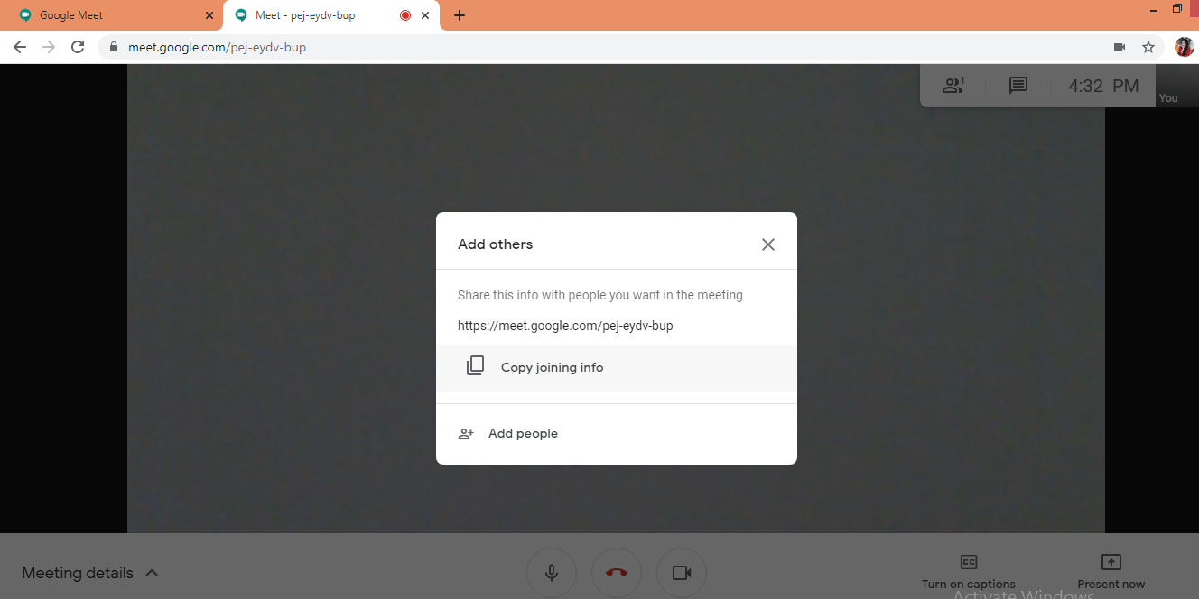
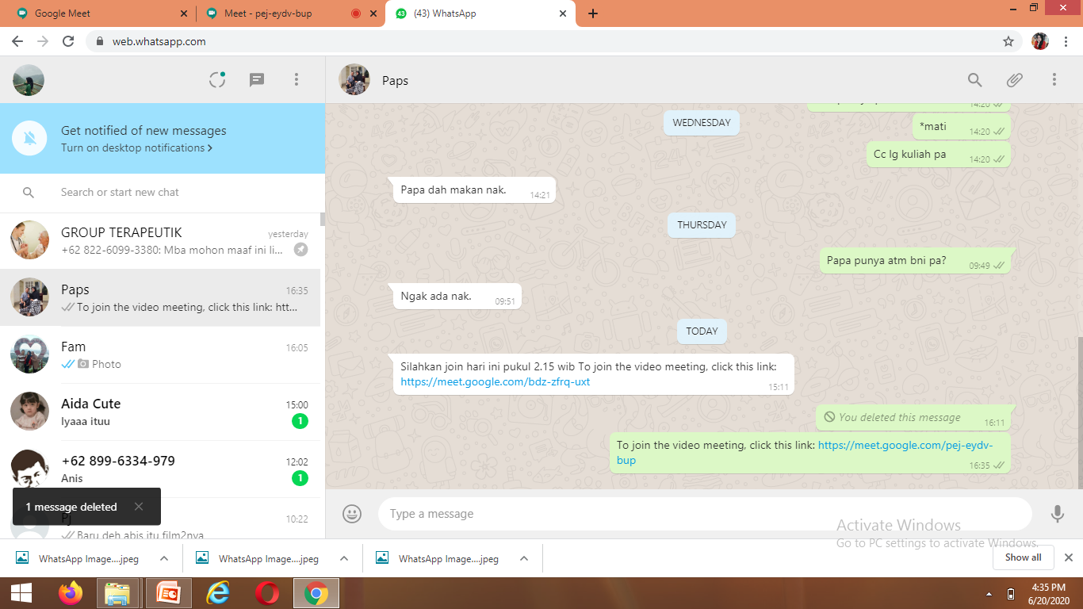
Copy link yang sudah dibuat ke grup WA

Slide 10
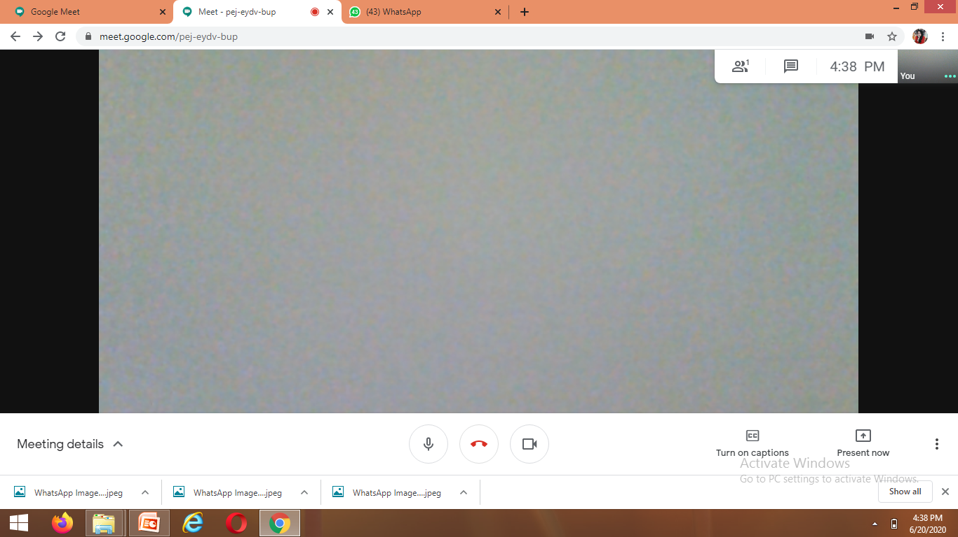
Cara menampilkan video dan voice

Slide 11
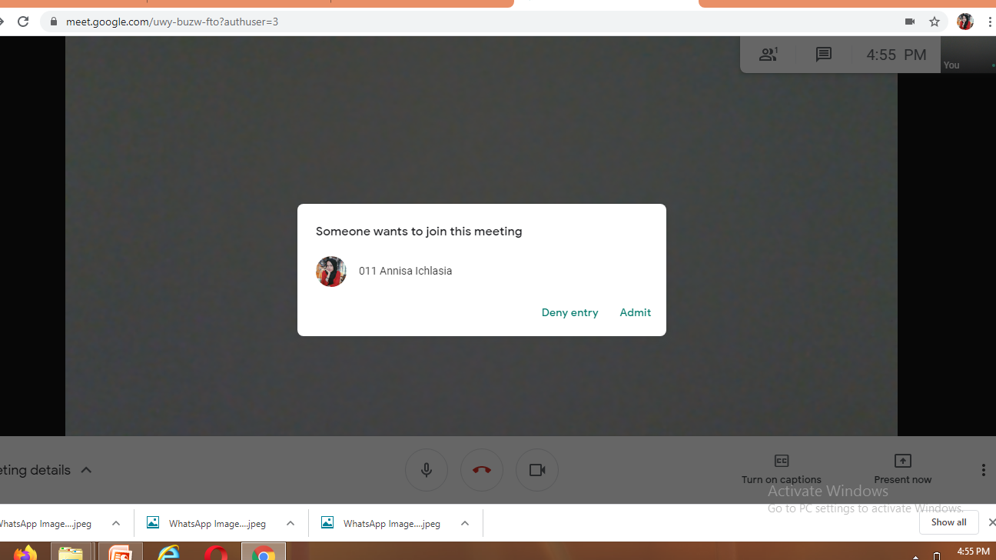
Accept/admit terlebih dahulu yang ingin bergabung dengan Presentasi Meet yang akan dilakukan lewat link yang dibagikan dari WA

Slide 12
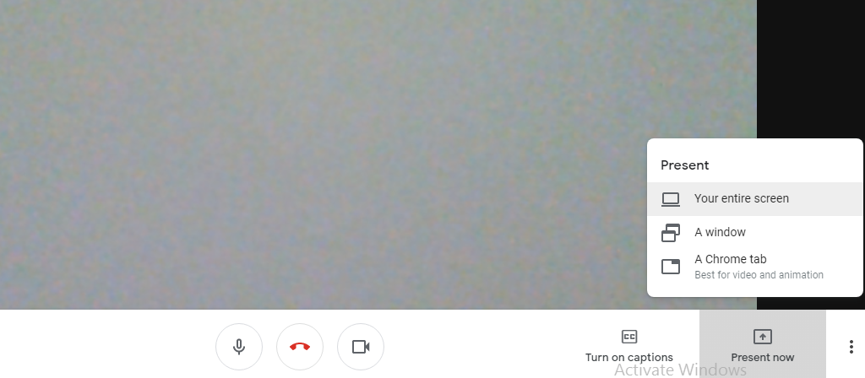
Cara menampilkan bahan presentasi
- Klik Present Now di pojok kanan bawah -> Klik Your Entire Screen

Slide 13
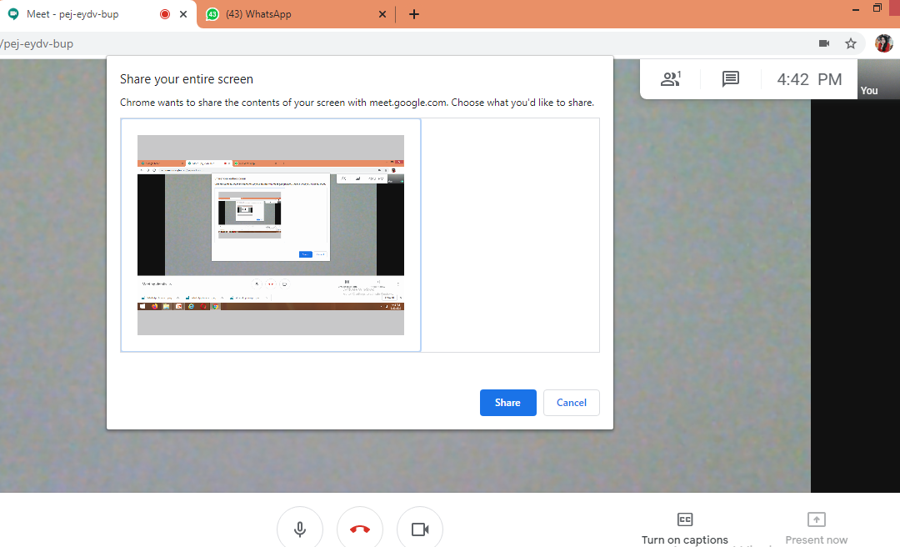
Klik layar yang akan ditampilkan -> lalu klik Share

Slide 14
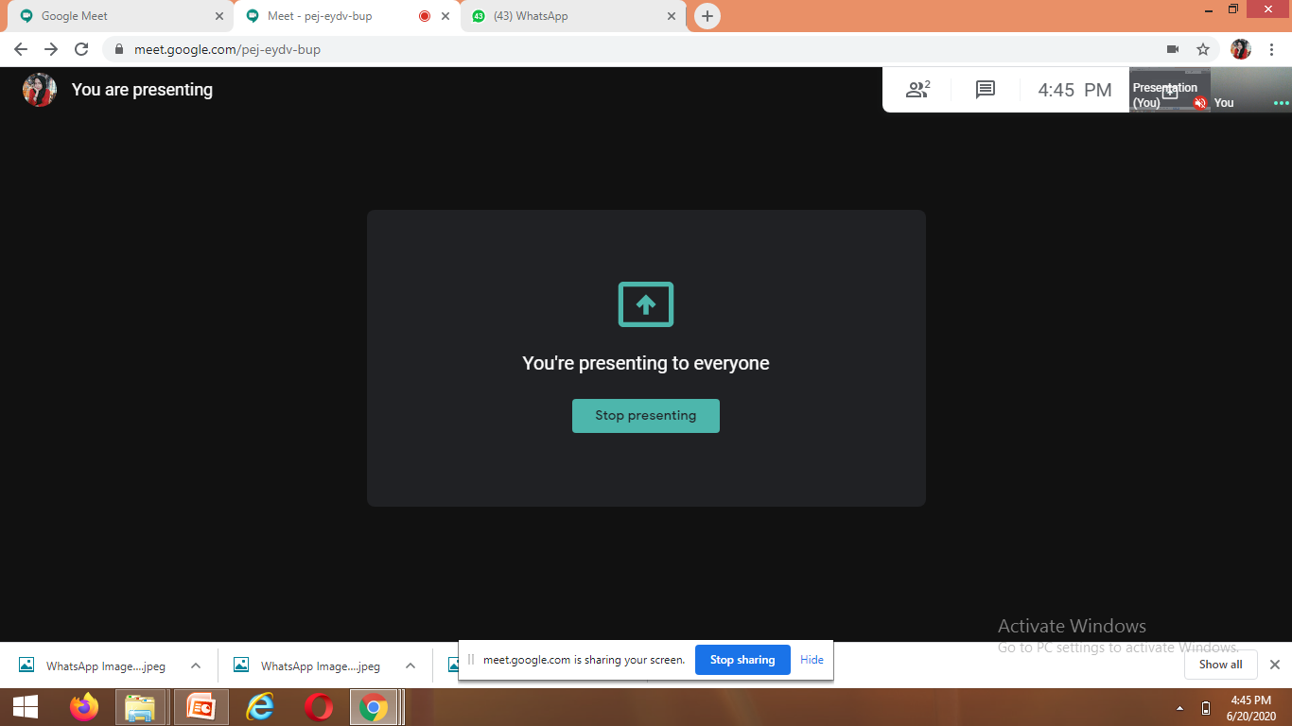
Setelah tampilan seperti ini, buka PPT yang akan dipresentasikan (jangan lupa aktifkan mic terlebih dahulu)

Slide 15
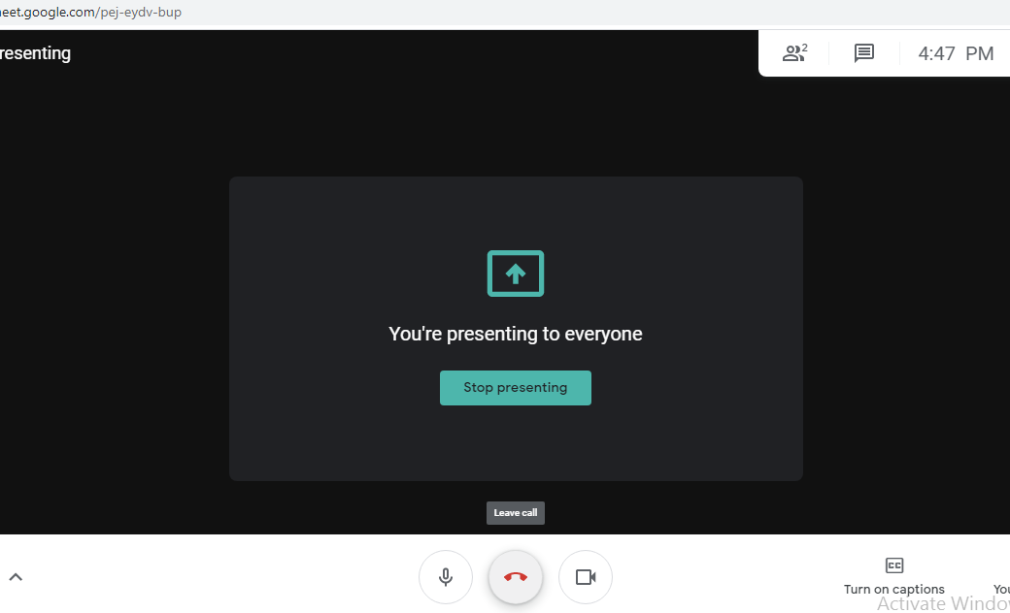
Silahkan lanjutkan KBM Daring
Setelah selesai, dan ingin keluar klik stop presenting dan Leave Call

Slide 16
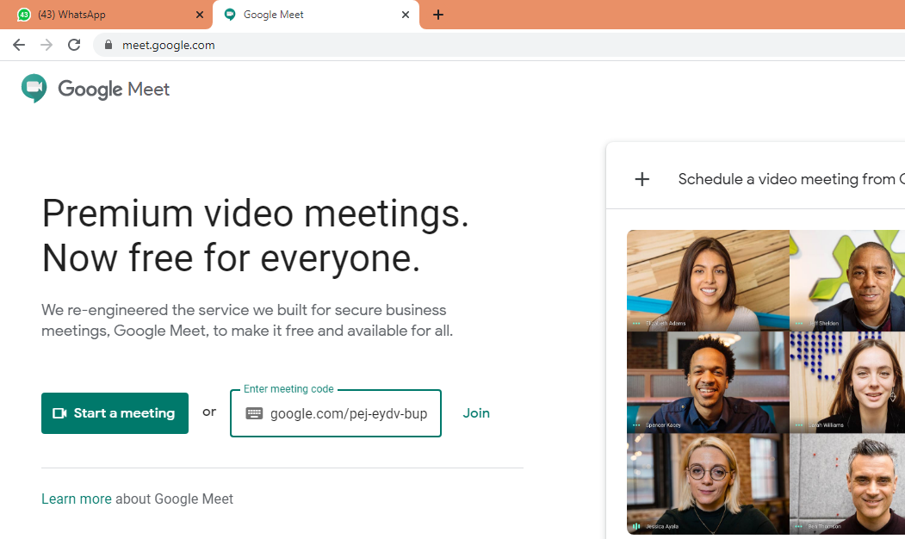
Tutorial Akses Lanjutan Link Google Meet di Laptop
Masukkan link yang sudah dibuat pertama kali di enter meeting code lalu klik join

Slide 17
Ulangi cara diatas, TERIMAKASIH

